Slide 1
Субкультури.Хіпі.
Підготували учні 11-б класу:
Петренко Денис
Воротілов Михайло

Slide 2
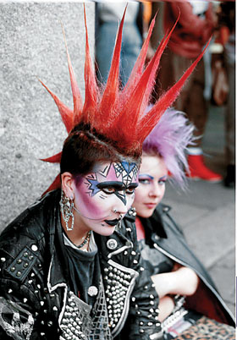
Визначення
Субкультýри — сукупність культурних зразків, тісно пов'язаних з домінантно культурою і у той же час відмінних від неї. У антропології — група людей у межах більшого суспільства з відмінними стандартами та моделями поведінки.

Slide 3
Культура та субкультура
Пристосовуючись до мінливих реалій життя, культура безперервно розвивається. Культуру розглядають як модель для дійсності і саму дійсність. Зміни у культурі виникають через взаємодії між окремими особами. Окремі особи — це творіння і водночас творці культури. У результаті переговорів суспільство досягає консенсусу щодо сенсів. Проте беруть участь у цих переговорах і впливають на зміни не конкретні особи, а підгрупи та субкультури. Субкультури — головні складові соціальної взаємодії, на рівні яких і виникає оновлення культури. У широкому розумінні, субкультура — це будь-яка група у складі більшої, збірної культури, члени якої мають інтереси, що відрізняються від інтересів тих, хто належить до головного річища культури.

Slide 4
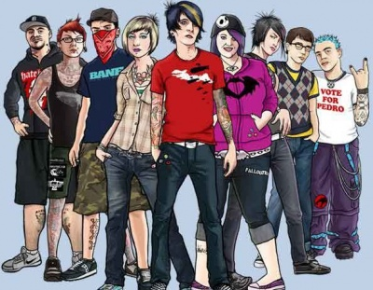
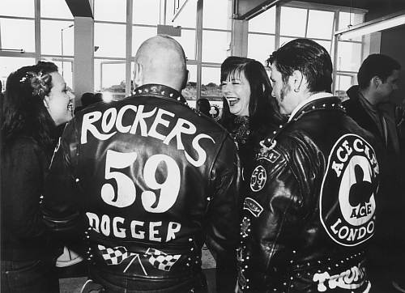
Види субкультур
Субкультурні групи бувають двох типів:
1. Всеохопна інституція — це соціальний простір, у якому члени субкультури живуть і працюють із однодумцями — відрізані від загалу. Вони живуть замкнуто і відокремлено. Це — втеча від суспільства.
2. Діяльність у суспільстві — тип, протилежний до першого. Його члени не схвалюють правил загалу, але діють у його межах. Це — навернення суспільства. Протистояння.
Інший погляд на відмінності серед субкультур виділяє такі два типи: естетична субкультура й опозиційна субкультура. Естетична субкультура просто відрізняється від культури загалу. Натомість опозиційні субкультури протистоять певним суспільним інститутам або звичаям.

Slide 5
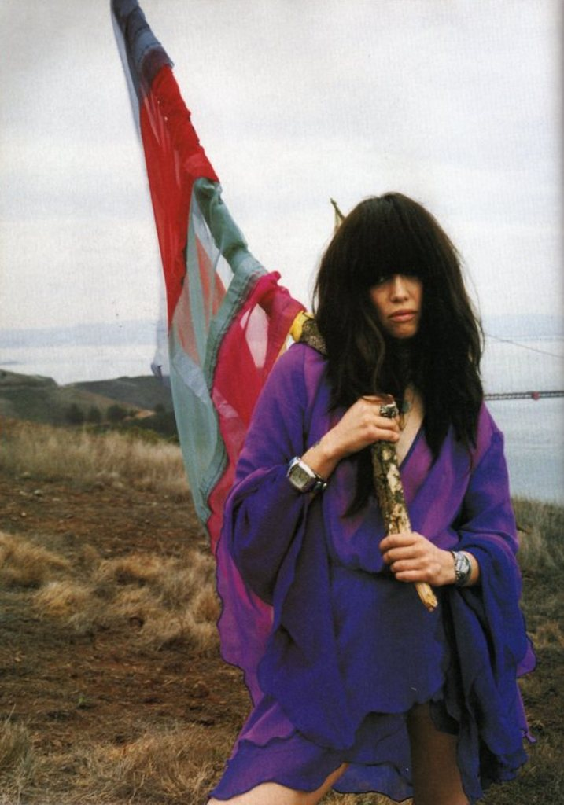
Відмінності між субкультурами
1. Одні субкультури пов'язані з територією, а інші — ні.
2. Одні мають систему підготовки нових членів, інші ж — ні.
3. Одні займаються залученням нових членів, інші — ні.
4. Одні субкультури ієрархічні, інші ж — ні.
5. Одні вдаються до повстання, інші — до протистояння або ізоляції.

Slide 6
Визначення
Хі́пі — міжнародний молодіжний рух, виник у 1965 році у Сан-Франциско у контексті лібералізації і демократизації традиційного суспільства, один з найяскравіших проявів контркультури, мав пацифістське забарвлення, склав великий вплив на мистецтво, особливо рок-музику, з ним пов'язані такі поняття, як сексуальна революція, психоделічна революція. Занепав на початку 1970-их років, перетворившись на одну з субкультур. Був одним із символів епохи. Його учасники називали себе «Поколінням квітів, Дітьми квітів, Love Generation».

Slide 7
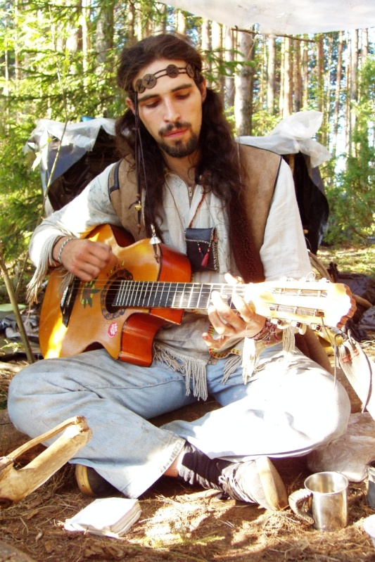
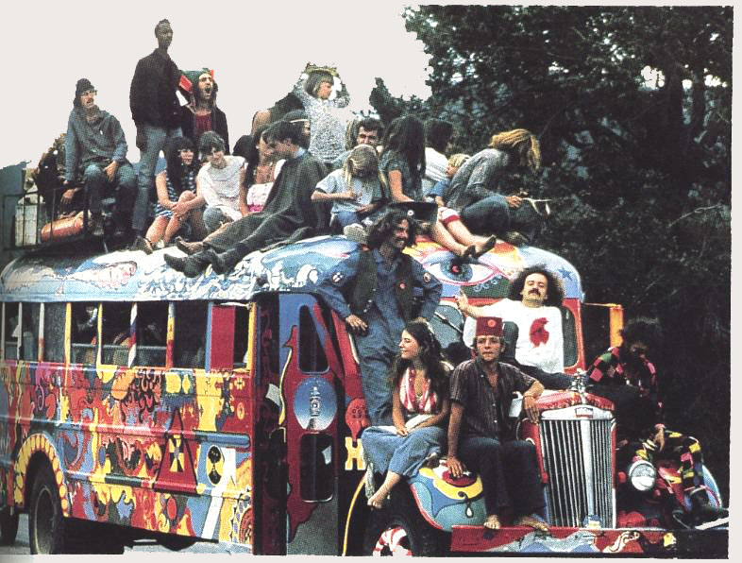
Мир, любов, свобода
Американські хіпі перейняли низку аспектів буддизму, індуїзму й індіанських вірувань Америки, заперечували грабіжницький і споживацький капіталізм, закликаючи жити в єдності з природою, скромно і без насильства, виступали проти війни у В’єтнамі, пропагували вільне кохання та життя в “комунах” – аграрних поселеннях, мешканці яких вирощували екологічно чисті продукти.

Slide 8
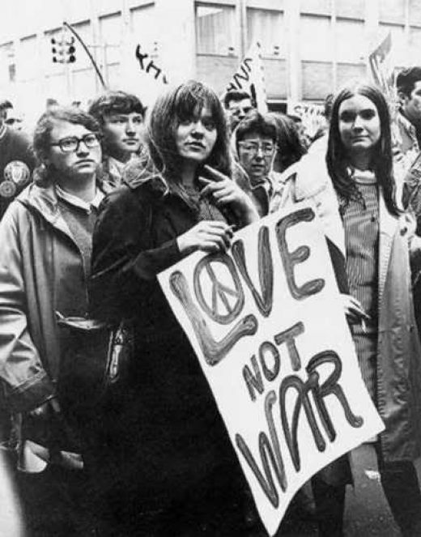
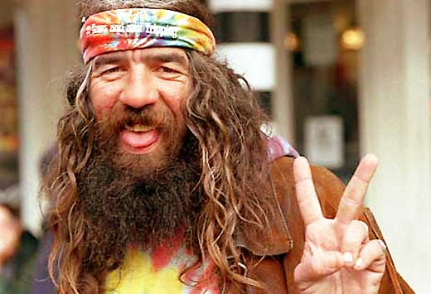
Ключовим гаслом було Love, Peace, Freedom («мир, любов, свобода»). Антивоєнні слова Make love not war («займайтеся коханням, а не війною») з пісні Джона Леннона стали крилатими. Хіпі одягалися в яскравий і незвичний одяг, носили довге волосся та бороди, влаштовували фестивалі психоделічної (тобто створюваної під впливом легких наркотиків, скажімо, марихуани) та рок-музики. Прототип руху постав на початку 60-х років на східному узбережжі США у Грініч-Вілідж, а вершини популярності сягнув у середині 1960-х років.

Slide 9
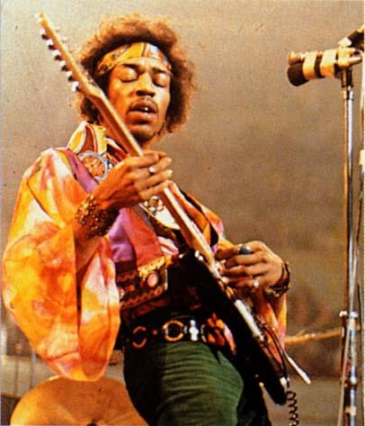
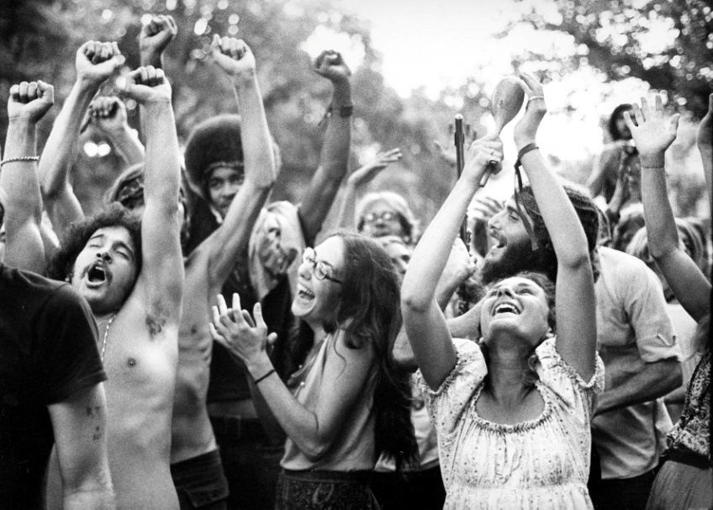
Зокрема, на найграндіозніший фестиваль у Гай-Ешбрі влітку 1967 р. зібралися 75 тисяч хіпі. Легендою став фестиваль у Вудстоку, на який з'їхалося майже 500 000 людей. Кумирами «дітей квітів» стали рок-музиканти Джон Леннон і Джим Моррісон. Десь до середини 1970-х рух поступово занепав, більшість його учасників повернулися в лоно буржуазної цивілізації та стали добропорядними громадянами, проте й досі існують затяті послідовники хіпізму, які сповідують цю доктрину цілком або частково.

Slide 10
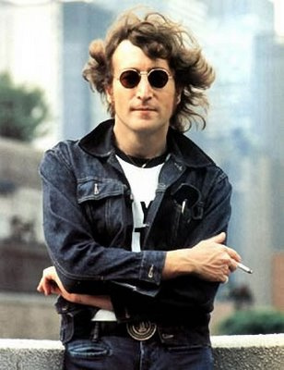
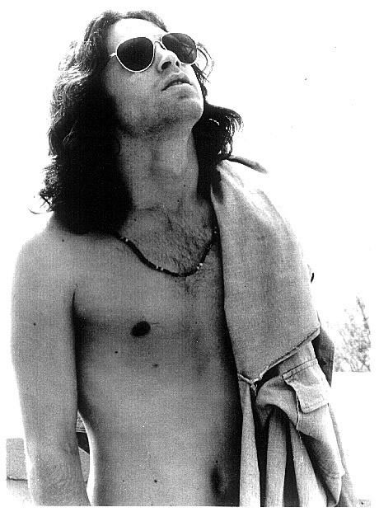
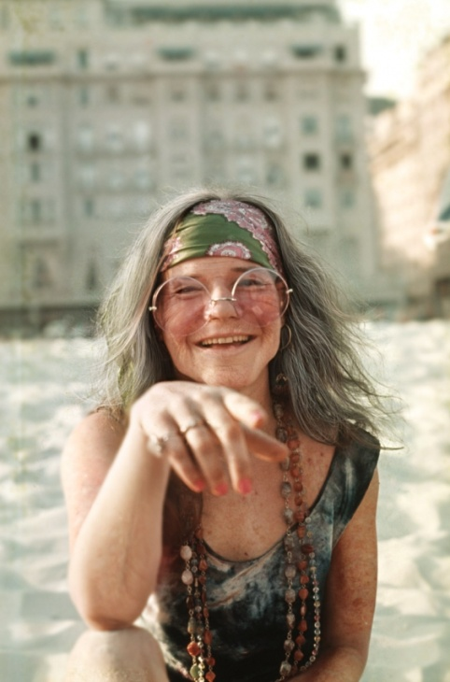
Субкультура хіпі мала великий вплив на культуру західної цивілізації (символом їхньої музики та способу життя стала британська група «Бітлз»), розвиток суспільства, та навіть політики. Колишні хіпі Білл Клінтон, Хав'єр Солана чи Йошка Фішер посідають нині впливові позиції.

Slide 11
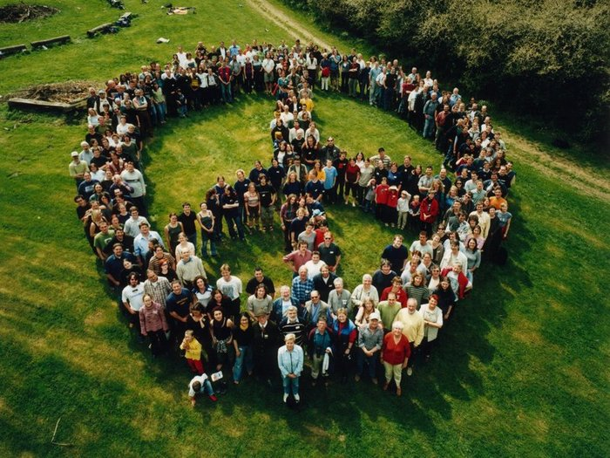
«Пацифіка» — символ миру. Лого Організації ядерного роззброєння, який використовували для антивоєнних демонстрацій

Slide 12
Хіппі в Україні
Найбільшою в Україні була хіп-тусовка у Львові, де традиційними були орієнтація на Захід і демократичні цінності. Перші розрізнені групи хіпуючої молоді були об'єднані у 1968-1970 В'ячеславом «Шарніром» Єреськом. Учасники групи Шарніра збиралися напівтаємно на місці польського Цвинтаря Орлят біля Личаківського цвинтаря. З їхнього середовища вийшов перший з відомих маніфестів хіппі, також вони започаткували культ Джимі Хендрикса у Львові, зразу після його смерті у вересні 1970 року. Проте у листопаді 1970-го Шарнір, який, окрім пацифізму, захоплювався ще й нацистською автентикою і трофейною зброєю, був арештований.

Slide 13
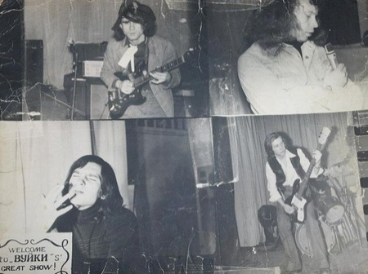
У 1970-их роках головним місцем збору став Святий Сад, де зосереджувалися учасники рок-групи Супер Вуйки (лідер Ілько Лемко), відбувалися хіп сейшни. Один із них, пов'язаний з культом Хендрикса, вилився у стихійну демонстрацію у Львові 17 вересня 1977 року.
У середовищі львівської хіпової тусовки у 1976 виникла перша на терені СРСР байкерська група Ігоря «Пензеля» Венцславського. З нього вийшли письменники і поети Волдмур Яворський, Валерія Славникова, «Звёздный», художники Олена Бурдаш, «Дем», Орест Макота.

Slide 14
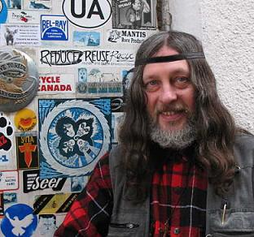
В ті часи хіппі у Львові, в тому числі і російськомовні, зі симпатією ставилися до учасників національно-визвольної боротьби УПА, оскільки їх теж «пресувала» радянська державна система. З початком Перебудови в середовищі львівських хіппі також з'являються спроби переосмислити ідеологію і, як колись Еббі Гоффман, політизувати рух. У 1987 у Львові з'являється маніфест «Ідеологія радянських хіппі. 1967-1987» Аліка Олісевича, де чітко наголошено на потребі громадянських акцій. 20 вересня 1987 група Аліка Олісевича провела у Львові першу в УРСР демонстрацію під політичними лозунгами і в жовтні 1987 перетворилася на пацифістську, згодом правозахисну групу Довіра (1987-1990).

Slide 15
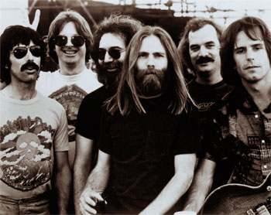
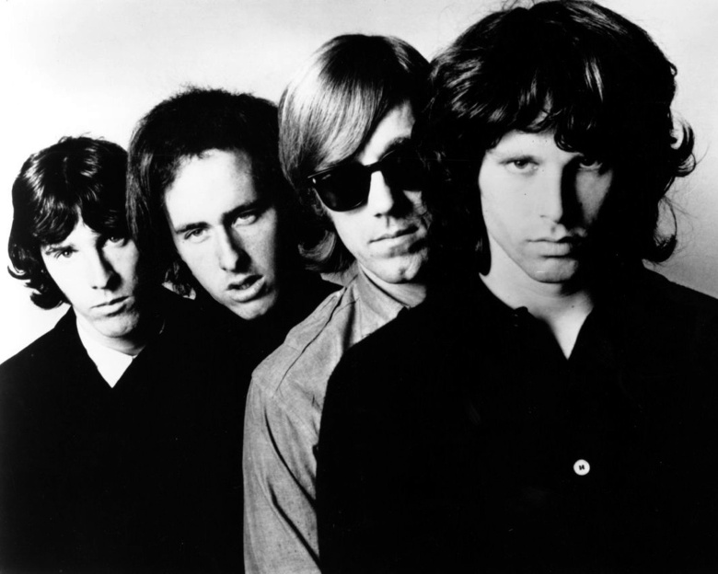
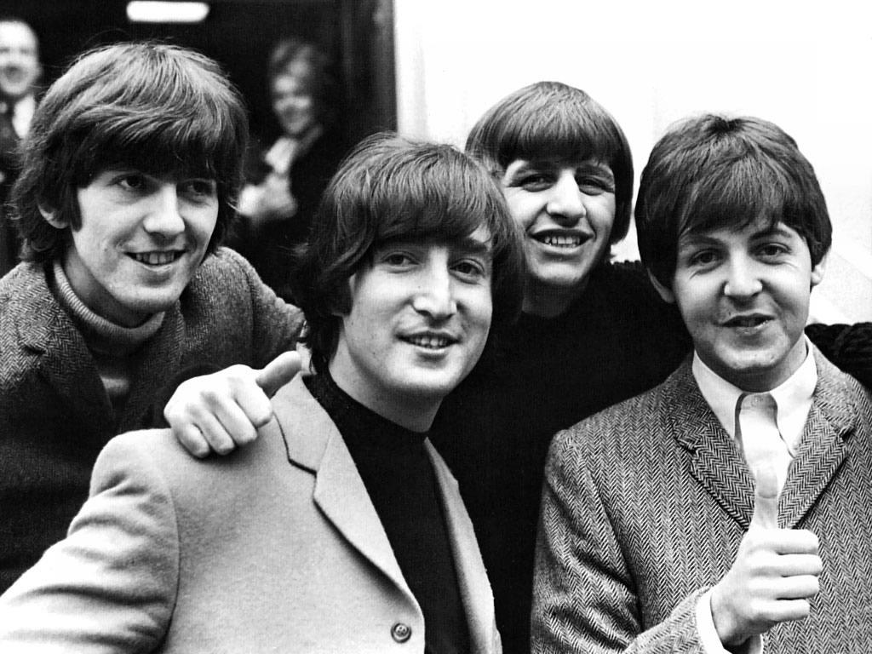
Музика хіппі
Grateful Dead
Jefferson Airplaine
Джимі Хендрикс
Дженіс Джоплін
The Beatles
Джон Леннон
The Doors
Джим Моррісон
Hair (мюзикл)

Slide 16
Кіно хіппі
Трип (1967) — реж Роджер Корман
Псих-аут (1968) — реж. Річард Раш
Easy Rider (1969) — реж. Денніс Хопер
Дороги Катманду (1969) — реж. Андре Кайат (Франція—Італія)
Забриски Пойнт (1970) — реж. Мікеланджело Антоніоні
Волосся (1979) — реж. Мілош Форман
Форест Гамп (1994) — реж. Роберт Земекіс
Дом Солнца (2010) — реж. Гарик Сукачов (Росія)

Slide 17
Книги хіппі
Генрі Девід Торо «Уолден або життя в лісі» (1854)
Герман Гессе «Сіддхартха» (1922), «Паломництво в країну Сходу» (1932), «Гра в бісер» (1943)
Халіль Ґібран «Пророк» (1923)
Олдос Хакслі «Цей прекрасний новий світ» (1932), «Двері сприйняття» (1954)
Вільям Берроуз «Джанкі» (1953), «Голий сніданок» (1959)
Герберт Маркузе «Ерос і цивілізація» (1955)
Джек Керуак «В дорозі» (1957),«Волоцюги Дхарми» (1958), «Підземні» (1958), «Ангели спустошення» (1965)
Аллен Ґінсберґ «Плач» (1956),«Кадіш» (1961)
Роберт Хайнлайн «Чужак в чужім краю» (1961)

Slide 18
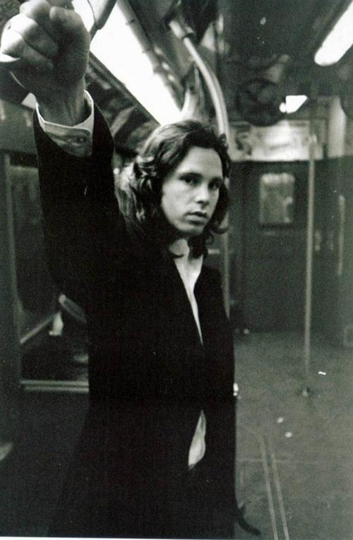
Яскравий представник
Джим Мо́ррісон (повне ім'я: Джеймс Даґлас Моррісон, англ. Jim Morrison, James Douglas Morrison), * 8 грудня 1943, Мельбурн, Флорида — † 3 липня 1971, Париж, Франція) — американський музикант, поет і кінорежисер, вокаліст та лідер гурту «The Doors». Став культовою особистістю для рок-музики.

Slide 19
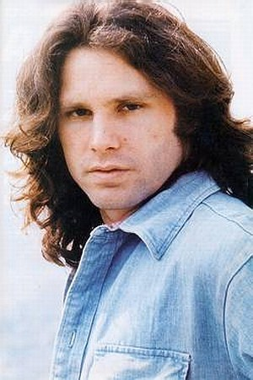
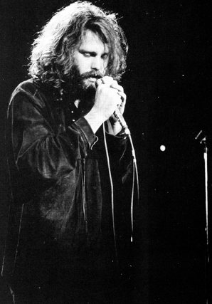
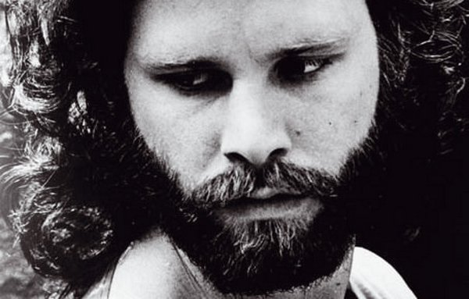
Джим Моррісон є однією з найхаризматичніших та найпопулярніших особистостей за всю історію рок-музики. Багато в чому саме він вплинув на створення образу рок-зірки як стильного, сексуального та агресивного співака. Він запровадив серед рок-музикантів моду на шкіряні костюми. Творчість «The Doors» вплинула на багатьох музикантів (Iggy Pop, вокалісти Creed, Velvet Revolver та ін).

Slide 20
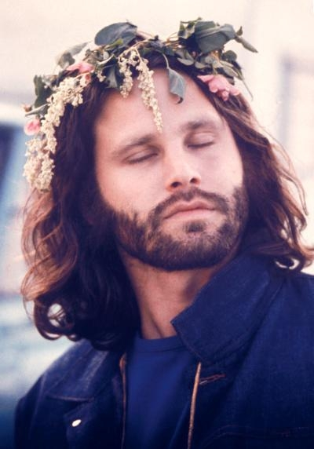
Крім того в наш час в США Моррісона вважають не тільки визнаним музикантом, але й видатним поетом, його творчість ставлять в один ряд з Вільямом Блейком та Артюром Рембо. Його ідеї нігілізму та життя на межі можливостей знаходять багатьох прихильників і в наш час.

Slide 21
Джерела інформації
http://uk.wikipedia.org/wiki/Субкультура
http://www.br.com.ua/referats/Culture/Hippie
http://sv-ride.at.ua/publ/khipi_diti_kvitiv

